Slide 1

Java Web程序设计任务教程
第4章 请求和响应
· H请求参数中的中文乱码问题
· 请求转发
· 请求重定向
· 请求包含

Slide 2
作业点评
  请列举Servlet接口中的方法，并分别说明这些方法的特点及其作用。
  简述ServletContext接口的三个主要作用。

Slide 3
预习检查
  HttpServletRequest和HttpServletResponse对象的作用是什么？
  请求重定向和请求转发的工作原理是什么？

Slide 4
学习目标
HttpServletRequest和
HttpServletResponse
对象的使用
RequestDispatcher
接口
了解
1
掌握
3
熟悉
如何解决请求和响应
过程中的中文乱码问题
2

Slide 5
请求和响应
简介
Servlet最主要的作用就是处理客户端请求，并向客户端做出响应。为此，针对Servlet的每次请求，Web服务器在调用service()之前，都会创建两个对象，分别是HttpServletRequest和HttpServletResponse。
  浏览器访问Servlet过程
从HttpServletRequest对象读取数据
创建
HTTP
请求消息
调用Servlet
HTTP
请求消息
创建
将响应数据写入
HttpServletResponse对象
读取响应数据

Slide 6
主讲内容
4.1 HttpServletResponse对象
4.2 HttpServletResponse应用
主讲内容
Speech content
4.3 HttpServletRequest对象
4.4 HttpServletRequest应用
4.5 RequestDispatcher对象的应用

Slide 7
HttpServletResponse对象
在HttpServletResponse接口中定义了向客户端发送响应状态码、响应消息头、响应消息体的方法。
获取响应状态码的方法
响应状态码
获取响应消息头的方法
获取响应消息体的方法
响应消息头
响应消息体

Slide 8
4.1.1 发送状态码相关的方法
setState(int status)方法
该方法用于设置HTTP响应消息的状态码，并生成响应状态行。由于响应状态行中的状态描述信息直接与状态码相关，而HTTP版本由服务器确定，因此，只要通过setStatus(int status)方法设置了状态码，即可实现状态行的发送。需要注意的是，正常情况下，Web服务器会默认产生一个状态码为200的状态行。
setError(int sc)方法
该方法用于发送表示错误信息的状态码，例如，404状态码表示找不到客户端请求的资源。在response对象中，提供了两个重载的sendError(int sc)方法，具体如下：
public void sendError(int code) throws java.io.IOException
public void sendError(int code, String message) throws java.io.IOException

Slide 9
4.1.2 发送响应消息头相关的方法
  设置响应消息头字段的方法
方法声明 | 功能描述
void setContentType(String type) | 该方法用于设置Servlet输出内容的MIME类型，对于HTTP协议来说，就是设置Content-Type响应头字段的值。例如，如果发送到客户端的内容是jpeg格式的图像数据，就需要将响应头字段的类型设置为“image/jpeg”。需要注意的是，如果响应的内容为文本，setContentType()方法的还可以设置字符编码，如：text/html;charset=UTF-8
void setLocale(Locale loc) | 该方法用于设置响应消息的本地化信息。对HTTP来说，就是设置Content-Language响应头字段和Content-Type头字段中的字符集编码部分。需要注意的是，如果HTTP消息没有设置Content-Type头字段，setLocale()方法设置的字符集编码不会出现在HTTP消息的响应头中，如果调用setCharacterEncoding()或setContentType()方法指定了响应内容的字符集编码，setLocale()方法将不再具有指定字符集编码的功能
void setCharacterEncoding(String charset) | 该方法用于设置输出内容使用的字符编码，对HTTP 协议来说，就是设置Content-Type头字段中的字符集编码部分。如果没有设置Content-Type头字段，setCharacterEncoding方法设置的字符集编码不会出现在HTTP消息的响应头中。setCharacterEncoding()方法比setContentType()和setLocale()方法的优先权高，它的设置结果将覆盖setContentType()和setLocale()方法所设置的字符码表
方法声明 | 功能描述
void addHeader(String name, String value) | 这两个方法都是用来设置HTTP协议的响应头字段，其中，参数name用于指定响应头字段的名称，参数value用于指定响应头字段的值。不同的是，addHeader()方法可以增加同名的响应头字段，而setHeader()方法则会覆盖同名的头字段
void setHeader(String name, String value)
void addIntHeader(String name, int value) | 这两个方法专门用于设置包含整数值的响应头。避免了使用addHeader()与setHeader()方法时，需要将int类型的设置值转换为String类型的麻烦
void setIntHeader(String name, int value)
void setContentLength(int len) | 该方法用于设置响应消息的实体内容的大小，单位为字节。对于HTTP协议来说，这个方法就是设置Content-Length响应头字段的值
用于设置各种头字段
可以有效解决乱码问题

Slide 10
4.1.3 发送响应消息体相关的方法
getOutputStream()方法
该方法所获取的字节输出流对象为ServletOutputStream类型。由于ServletOutputStream是OutputStream的子类，它可以直接输出字节数组中的二进制数据。因此，要想输出二进制格式的响应正文，就需要使用getOutputStream()方法。
getWriter()方法
该方法所获取的字符输出流对象为PrintWriter类型。由于PrintWriter类型的对象可以直接输出字符文本内容，因此，要想输出内容全为字符文本的网页文档，需要使用getWriter()方法。
案例：关于这两个方法的具体使用，请参见教材4.1.3小节。

Slide 11
主讲内容
4.1 HttpServletResponse对象
4.2 HttpServletResponse应用
主讲内容
Speech content
4.3 HttpServletRequest对象
4.4 HttpServletRequest应用
4.5 RequestDispatcher对象的应用

Slide 12
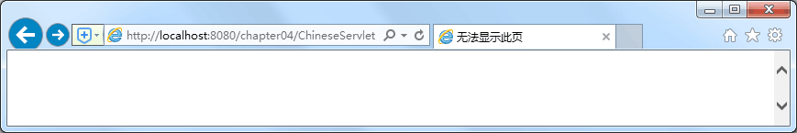
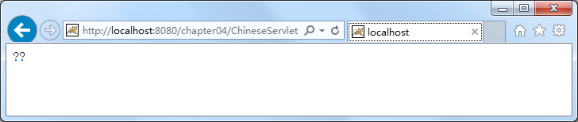
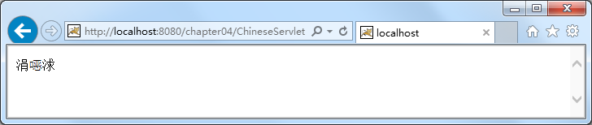
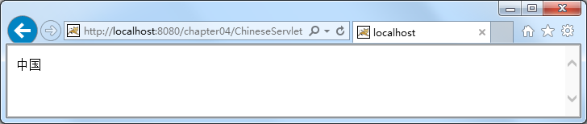
【任务4-1】解决中文输出乱码问题
打开浏览器，输入地址。
1
任务目标：
将注册界面信息传递到展示界面进行展示。
处理前
处理前
创建Servlet
配置映射信息，查看运行效果
2
实现步骤：
可能出现的乱码
可能出现的乱码
案例代码（详见教材【任务4-1】中的实现步骤）
处理后
处理后
乱码解决

Slide 13
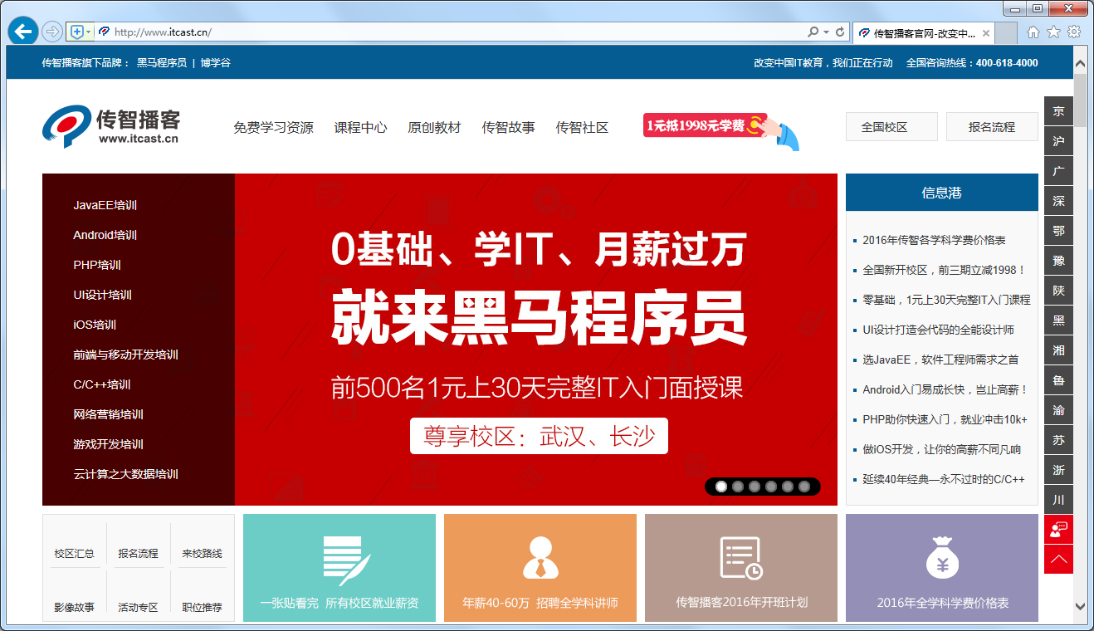
【任务4-2】实现网页定时刷新并跳转
1
任务目标：
指定时间内自动刷新并跳转到传智播客首页。
创建Servlet
配置映射信息，查看运行效果
2
实现步骤：
案例代码（详见教材【任务4-2】中的实现步骤）

Slide 14
4.2.1 请求重定向
Web服务器接受到客户端的请求后，由于某些条件限制，不能访问当前请求URL所指向的Web资源，而是指定了一个新的资源路径，让客户端重新发送请求。
  sendRedirect()方法的工作原理

Slide 15
主讲内容
4.1 HttpServletResponse对象
4.2 HttpServletResponse应用
主讲内容
Speech content
4.3 HttpServletRequest对象
4.4 HttpServletRequest应用
4.5 RequestDispatcher对象的应用

Slide 16
HttpServletRequest对象
在HttpServletRequest接口中定义了获取请求行、请求头和请求消息体的相关方法
获取请求行信息的方法
请求行
获取请求消息头的方法
获取请求消息体的方法
请求消息头
请求消息体

Slide 17
4.3.1 获取请求行消息的相关方法
方法声明 | 功能描述
int getRemotePort() | 该方法用于获取请求客户端网络连接的端口号
String getLocalAddr() | 该方法用于获取Web服务器上接收当前请求网络连接的IP地址
String getLocalName() | 该方法用于获取Web服务器上接收当前网络连接IP所对应的主机名
int getLocalPort() | 该方法用于获取Web服务器上接收当前网络连接的端口号
String getServerName() | 该方法用于获取当前请求所指向的主机名，即HTTP请求消息中Host头字段所对应的主机名部分
int getServerPort() | 该方法用于获取当前请求所连接的服务器端口号，即如果HTTP请求消息中Host头字段所对应的端口号部分
String getScheme() | 该方法用于获取请求的协议名，例如http、https或ftp
StringBuffer getRequestURL() | 该方法用于获取客户端发出请求时的完整URL，包括协议、服务器名、端口号、资源路径等信息，但不包括后面的查询参数部分。注意，getRequestURL()方法返回的结果是StringBuffer类型，而不是String类型，这样更便于对结果进行修改
方法声明 | 功能描述
String getMethod() | 该方法用于获取HTTP请求消息中的请求方式（如GET、POST等）
String getRequestURI() | 该方法用于获取请求行中资源名称部分，即位于URL的主机和端口之后、参数部分之前的部分
String getQueryString() | 该方法用于获取请求行中的参数部分，也就是资源路径后面问号（?）以后的所有内容
String getProtocol() | 该方法用于获取请求行中的协议名和版本，例如，HTTP/1.0或HTTP/1.1
String getContextPath() | 该方法用于获取请求URL中属于WEB应用程序的路径，这个路径以“/”开头，表示相对于整个WEB站点的根目录，路径结尾不含“/”。如果请求URL属于WEB站点的根目录，那么返回结果为空字符串（""）
String getServletPath() | 该方法用于获取Servlet的名称或Servlet所映射的路径
String getRemoteAddr() | 该方法用于获取请求客户端的IP地址，其格式类似于“192.168.0.3”
String getRemoteHost() | 该方法用于获取请求客户端的完整主机名，其格式类似于“pc1.itcast.cn”。需要注意的是，如果无法解析出客户机的完整主机名，该方法将会返回客户端的IP地址

Slide 18
4.3.2 获取请求头的相关方法
方法声明 | 功能描述
String getHeader(String name) | 该方法用于获取一个指定头字段的值，如果请求消息中没有包含指定的头字段，getHeader()方法返回null；如果请求消息中包含有多个指定名称的头字段，getHeader()方法返回其中第一个头字段的值
Enumeration getHeaders(String name) | 该方法返回一个Enumeration集合对象，该集合对象由请求消息中出现的某个指定名称的所有头字段值组成。在多数情况下，一个头字段名在请求消息中只出现一次，但有时候可能会出现多次
Enumeration getHeaderNames() | 该方法用于获取一个包含所有请求头字段的Enumeration对象
int getIntHeader(String name) | 该方法用于获取指定名称的头字段，并且将其值转为int类型。需要注意的是，如果指定名称的头字段不存在，返回值为-1；如果获取到的头字段的值不能转为int类型，将发生NumberFormatException异常
long getDateHeader(String name) | 该方法用于获取指定头字段的值，并将其按GMT时间格式转换成一个代表日期/时间的长整数，这个长整数是自1970年1月1日0点0分0秒算起的以毫秒为单位的时间值
String getContentType() | 该方法用于获取Content-Type头字段的值，结果为String类型
int getContentLength() | 该方法用于获取Content-Length头字段的值，结果为int类型
String getCharacterEncoding() | 该方法用于返回请求消息的实体部分的字符集编码，通常是从Content-Type头字段中进行提取，结果为String类型

Slide 19

4.3.2 获取请求头的相关方法
利用Referer请求头防止“盗链”
一些站点为了吸引人气并且提高站点访问量，提供了各种软件的下载页面，但是它们本身没有这些资源，只是将下载的超链接指向其它站点上的资源。而真正提供了下载资源的站点，为了防止这种“盗链”，就需要检查请求来源，只接受本站链接发送的下载请求，阻止其它站点链接的下载请求。
案例：关于这两个方法的具体使用，请参见教材4.3.2小节。

Slide 20
主讲内容
4.1 HttpServletResponse对象
4.2 HttpServletResponse应用
主讲内容
Speech content
4.3 HttpServletRequest对象
4.4 HttpServletRequest应用
4.5 RequestDispatcher对象的应用

Slide 21

4.4.1 获取请求参数
在实际开发中，经常需要获取用户提交的表单数据，例如，用户名、密码、电子邮件等
【解决办法】
在HttpServletRequest接口中，定义了一系列获取请求参数的方法

Slide 22
4.4.1 获取请求参数
  获取请求参数的方法
方法声明 | 功能描述
String getParameter(String name) | 该方法用于获取某个指定名称的参数值，如果请求消息中没有包含指定名称的参数，getParameter()方法返回null；如果指定名称的参数存在但没有设置值，则返回一个空串；如果请求消息中包含有多个该指定名称的参数，getParameter()方法返回第一个出现的参数值
String[] getParameterValues(String name) | HTTP请求消息中可以有多个相同名称的参数（通常由一个包含有多个同名的字段元素的FORM表单生成），如果要获得HTTP请求消息中的同一个参数名所对应的所有参数值，那么就应该使用getParameterValues()方法，该方法用于返回一个String类型的数组
Enumeration getParameterNames() | getParameterNames()方法用于返回一个包含请求消息中所有参数名的Enumeration对象，在此基础上，可以对请求消息中的所有参数进行遍历处理
Map getParameterMap() | getParameterMap()方法用于将请求消息中的所有参数名和值装入进一个Map对象中返回

Slide 23
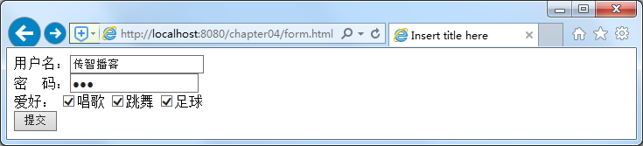
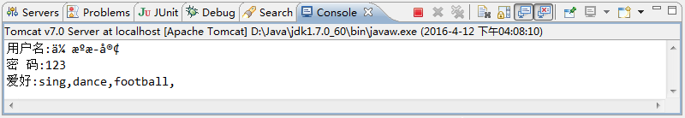
【任务4-3】解决请求参数的中文乱码问题
1
任务目标：
解决请求参数的中文乱码问题。
填写含有中文的表单数据
设置编码方式
查看运行结果
2
实现步骤：
提交
案例代码（详见教材【任务4-3】中的实现步骤）
出现了乱码问题

Slide 24
4.4.2 通过Request对象传递数据
  ServletRequest接口操作属性相关方法
getAttribute()方法
从ServletRequest对象中返回指定名称的属性对象
setAttribute()方法
将一个对象与一个名称关联后存储进ServletRequest对象
getAttributeNames()
该方法用于返回一个包含ServletRequest对象中的所有属性名的Enumeration对象
removeAttribute()方法，它从ServletRequest对象中删除指定名称的属性

Slide 25
主讲内容
4.1 HttpServletResponse对象
4.2 HttpServletResponse应用
主讲内容
Speech content
4.3 HttpServletRequest对象
4.4 HttpServletRequest应用
4.5 RequestDispatcher对象的应用

Slide 26
4.5.1 RequestDispatcher对象的应用
当一个Web资源收到客户端的请求后，如果希望服务器通知另外一个资源去处理请求，这时，除了使用sendRedirect()方法实现请求重定向外，还可以通过RequestDispatcher接口的实例对象来实现。
  ServletRequest接口中获取RequestDispatcher对象的方法
  RequestDispatcher对象中的相关方法
方法声明 | 功能描述
forward(ServletRequest request, ServletResponse response) | 该方法用于将请求从一个Servlet传递给另外的一个Web资源。在Servlet中，可以对请求做一个初步处理，然后通过调用这个方法，将请求传递给其它资源进行响应。需要注意的是，该方法必须在响应提交给客户端之前被调用，否则将抛出IllegalStateException异常
include(ServletRequest request, ServletResponse response) | 该方法用于将其它的资源作为当前响应内容包含进来
方法声明 | 功能描述
RequestDispatcher getRequestDispatcher (String path) | 返回封装了某个路径所指定资源的RequestDispatcher对象。其中，参数path必须以 “/”开头，用于表示当前Web应用的根目录。需要注意的是，WEB-INF目录中的内容对RequestDispatcher对象也是可见的，因此，传递给getRequestDispatcher(String path)方法的资源可以是WEB-INF目录中的文件

Slide 27
4.5.2 请求转发
  请求转发原理图

Slide 28
4.5.3 请求包含
  请求包含原理图

Slide 29

本章小结
本章主要介绍了HttpServletResponse对象和HttpServletRequest对象的使用，其中 HttpServletResponse对象封装了HTTP响应消息，并且提供了发送状态码、发送响应消息头、发送响应消息体的方法。使用这些方法可以解决中文输出乱码问题，实现网页的定时刷新跳转，请求重定向等。HttpServletRequest对象封装了HTTP请求消息，也提供了获取请求行、获取请求消息头、获取请求参数的方法。使用这些方法可以解决请求参数的中文乱码问题，并且使用request域对象传递数据的方法，还可以实现请求转发和请求包含。HttpServletResponse和HttpServletRequest在Web开发中至关重要，大家要认真学习，深刻掌握。

Slide 30
✎ 本章作业
  简述请求转发与重定向的异同？（至少写3点）
  请写出禁止浏览器缓存页面的核心代码。
  ✎ 预习作业
  会话的特点。
  什么是Cookie对象和Session对象？

